Slide 1

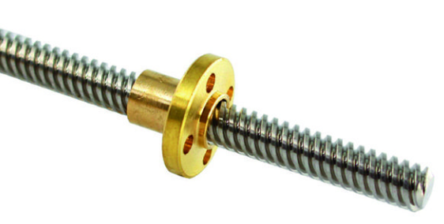
Robe da Meccanici…
Viti Trapezie
(Sono solo un elettronico mancato)
Chiocciola o madrevite
Vite Trapezoidale

Slide 2
Problema posto :
- Trovare la massima forza che può sviluppare il punzone conoscendo la coppia massima del motore
- Capire se sia sicuro togliere la coppia al motore in caso di emergenza (come da normativa macchine) senza caduta accidentale del carico

Slide 3
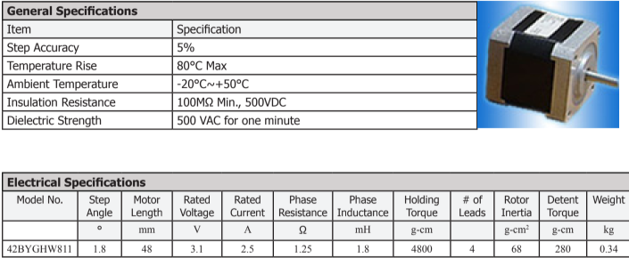
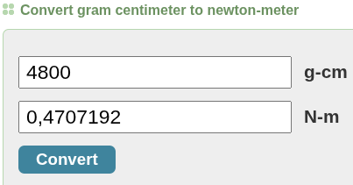
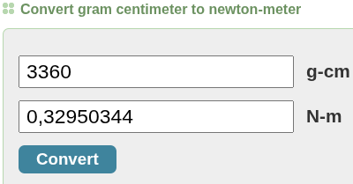
Dati sul motore del punzone :
Coppia a basse velocità ( < 200 rpm) ~= 70% * holding Torque ~= 70% * 4800 = 3360 g/cm
(sarebbe meglio guardare il grafico della curva di coppia per sapere a quanto corrisponde la coppia dinamica agli rpm a cui deve girare il motore)
Coppia Motore Statica = Ms [Nm] = = 0,471 Nm
Coppia Motore Dinamica = M [Nm] = ~= 0,33 Nm
chiamata M perché è un “MOMENTO” essendo che
Momento = Coppia = (Forza * braccio) = Nm

Slide 4
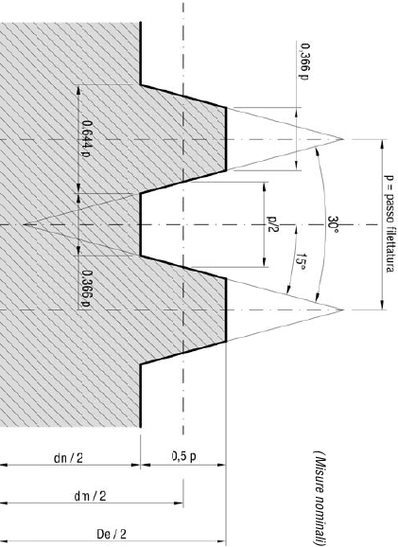

Dati Sulla vite Trapezoidale :
Geometria Vite
p=passo=2mm
Dm=diametro medio= 7mm
= 2 / (7*3,14) ~= 0,09
tg ɑ= Tangente dell’angolo riferito all’inclinazione elica della filettatura

Slide 5
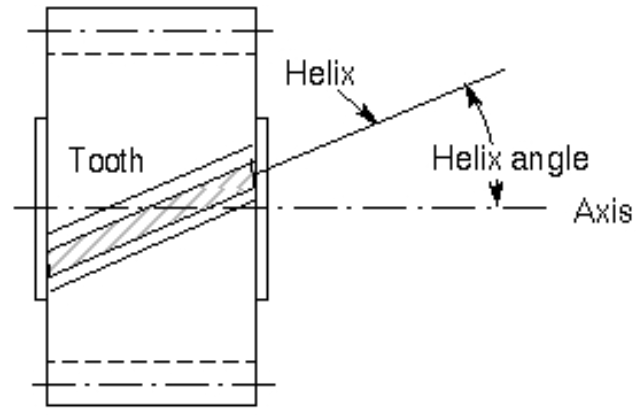
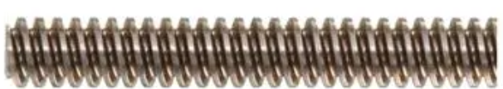
Zoom sull’angolo dell’elica

Slide 6
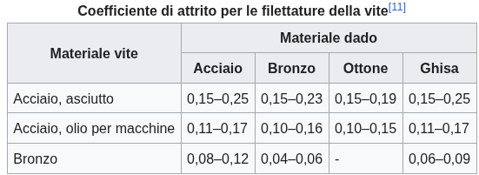
Dati Utili Sulla Chiocciola :
f=coeff. D’attrito tra chiocciola e madrevite
(ad esempio noi abbiamo vite in acciaio e madrevite (detta anche chiocciola) in ottone e il tutto senza lubrificazione per cui dalla tabella scegliamo Steel,dry (vite in acciaio non lubrificata) colonna Brass (madrevite ottone)
Scegliamo il caso peggiore e lo arrotondiamo a
f=0.2

Slide 7
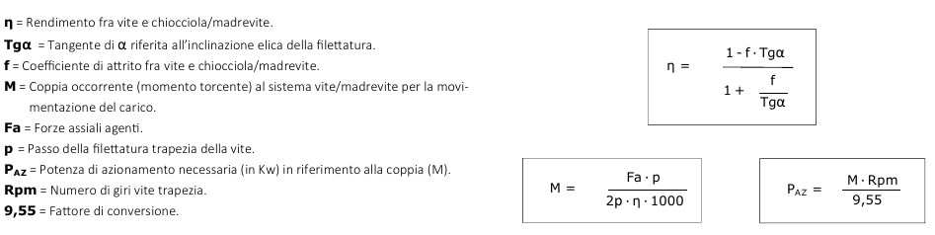
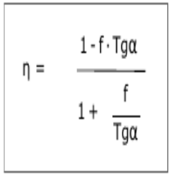

Cosa chiede il Manuale Tecnico :
QR Code Manuale Tecnico
(pagina 17)

Slide 8
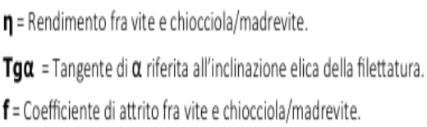
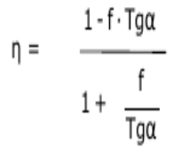
Rendimento vite-madrevite:
ɳ = = 0,982 / 3,22 = 0,305
Posso già controllare se sia sicuro togliere la coppia al motore calcolando il rendimento non preferenziale (ɳ_{non_preferenziale} = quando è il carico a tirare giù
el faxiòl (termine tecnico per dire il fagiolo) )
ɳ_{non_preferenziale} = 2 - ( 1/ɳ ) = 2 - ( 1/0,305) = 2 – 3,28 = -1,28
(essendo non solo basso ma addirittura negativo so che non torna indietro e quindi posso togliere la coppia come da normativa macchine)

Slide 9
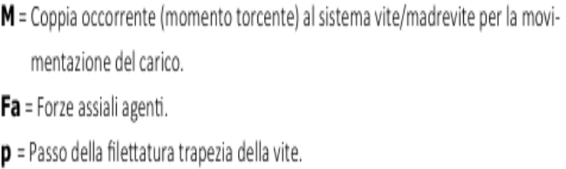
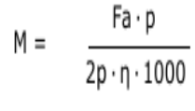
Trovare la forza partendo dalla coppia :
Formula Inversa per trovare la Forza (Fa)
[in mm]
Fa= = =
Fa = 316 N
(partendo da 0,33N del motore non è male)
2p = 2*π [sì, è facile confondersi
(sono dei criminali.) ]
g=Accelerazione di gravità
Tradotto in chilogrammi : Fa[kg] = Fa[N] / g[m/s²] = 316 / 9,80665 = 32,22kg
Di forza applicati ad un carico dinamico (in statico con M=0,471Nm fa 46kg)

Slide 10
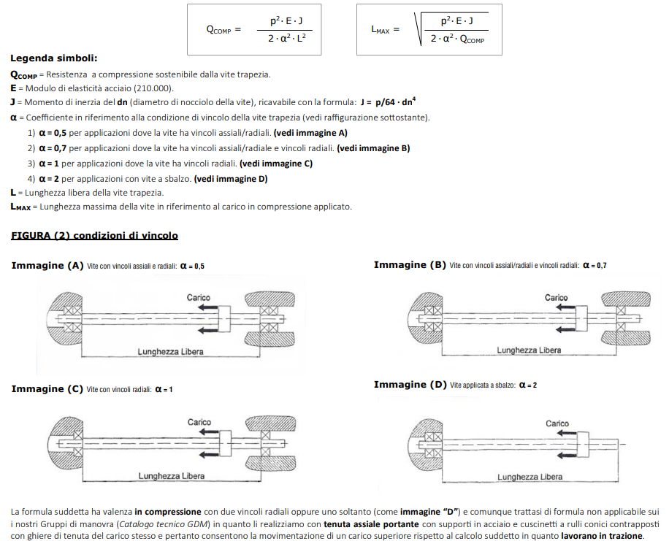
RESISTENZA A COMPRESSIONE DELLA VITE TRAPEZIA IN RELAZIONE AL TIPO DI VINCOLO UTILIZZATO
Carico Assiale Critico (Carico di Punta) Quando si è in presenza di viti caricate a compressione bisogna tener conto delle limitazioni dovute al “Carico di Punta”, per evitare che si verifichino flessioni della vite dovute all’eccessivo carico assiale di compressione. Il carico assiale dipende dal diametro di nocciolo della vite, dai vincoli alle estremità (cuscinetti) e dalla lunghezza libera.
[in mm]

Slide 11

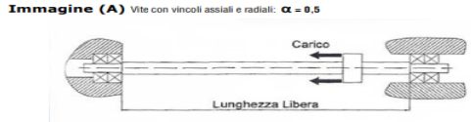
Caso A Vincoli Assiali + Radiali
Vite con vincoli assiali e radiali (α = 0,5)
La vite è vincolata sia assialmente che radialmente su entrambe le estremità. Questo vincolo impedisce sia gli spostamenti longitudinali che quelli trasversali, creando una condizione di incastro (ovviamente non nel senso di rotazione della vite. La lunghezza libera è massima e coincide con la distanza tra i supporti.
Comportamento sotto carico:
- Il coefficiente α = 0,5 indica la condizione più favorevole tra quelle mostrate, infatti essendo basso vuol dire che ho più resistenza alla compressione per cui ho meno flessione da parte della vite
- La lunghezza massima L_MAX sarà la più elevata per una data resistenza a compressione quindi potrà essere più lunga e piegarsi di meno
- Sotto carico di punta, la vite tenderà a instabilizzarsi
- I vincoli radiali impediscono rotazioni alle estremità, mantenendo tangenti parallele
- È la configurazione più stabile e resistente al carico di punta

Slide 12

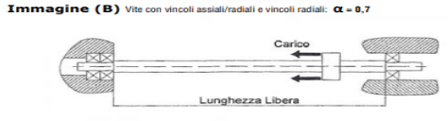
Caso B Vincoli Radiali/Assiali + Radiali
Vite con vincoli assiali/radiali e vincoli radiali (α = 0,7)
Una estremità presenta vincoli sia assiali che radiali (incastro completo), mentre l'altra è vincolata solo radialmente (quindi può andare su e giù), permettendo lo scorrimento assiale. Questa è una condizione intermedia di vincolo.
Comportamento sotto carico:
- Il coefficiente α = 0,7 indica una condizione intermedia di stabilità
- La lunghezza massima L_MAX è inferiore rispetto all'immagine A perché il carico andando verso il centro piegherà semore di più la vite
- L'estremità con solo vincolo radiale può scorrere assialmente sotto carico
- La deformazione per instabilità sarà asimmetrica perché ovviamente ci sono vincoli diversi
Tendendo quindi a deformarsi di più verso destra (parte con meno vincoli)
- Maggiore tendenza all'inflessione rispetto alla configurazione A

Slide 13
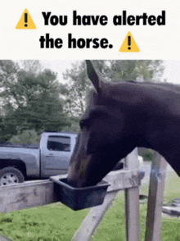
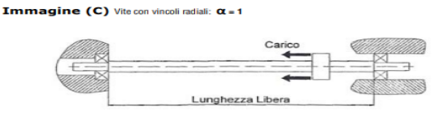
Caso C Vincoli Radiali
Vite con soli vincoli radiali (α = 1)
Entrambe le estremità hanno solo vincoli radiali, permettendo il completo scorrimento assiale. La situa non va affatto bene
Comportamento sotto carico:
- Il coefficiente α = 1 rappresenta la condizione meno favorevole tra le prime tre
- La lunghezza massima L_MAX rispetto a prima è molto ridotta, non si potranno mettere delle viti molto lunghe, inizia a peggiorare molto
- La deformazione avverrà accentuata al centro della lunghezza libera
- Richiede maggiore attenzione nel dimensionamento perché tendera a diventare a banana
E comprometterà anche i cuscinetti sforzandoli continuamente (a carico)

Slide 14


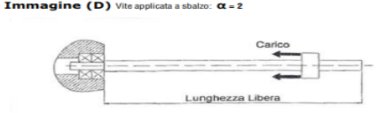
Caso D vite a Sbalzo
Vite con soli vincoli radiali (α = 1)
La vite è incastrata da un solo lato e completamente libera dall'altro (mensola in compressione). Rappresenta la condizione più critica e sfavorevole dato che spesso e volentieri questo sitema tende a spezzare la vite e ad usurare rapidamente i cuscinetti.
Comportamento sotto carico:
Quindi fatelo poco spesso
o non fatelo proprio

